Slide 1
CHÀO MỪNG CÁC EM ĐẾN VỚI TIẾT
TIẾNG VIỆT LỚP 1
Giáo viên: Phan Thị Thuận

Slide 3
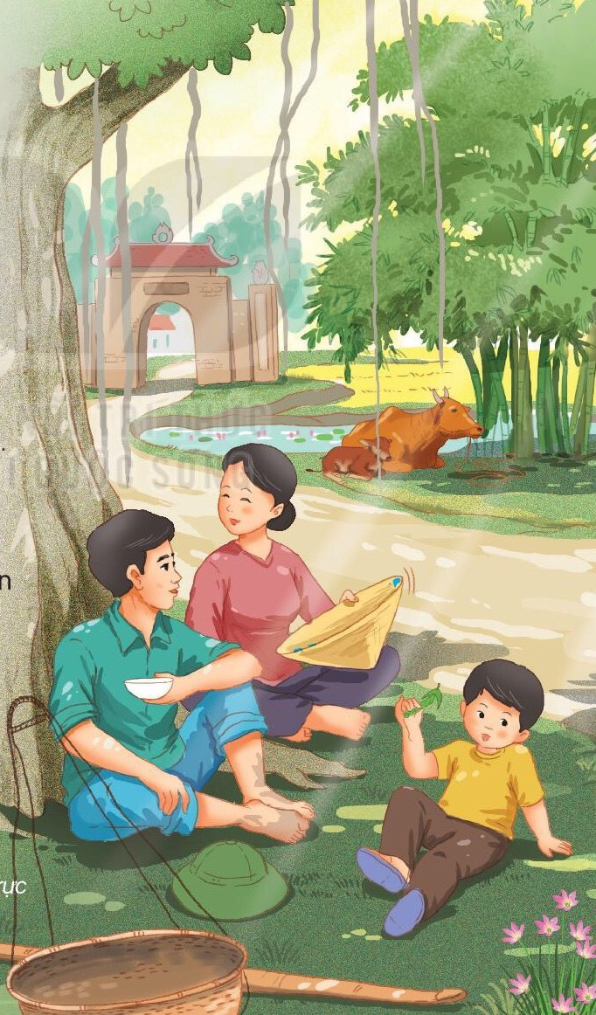

Slide 4
a) Em thấy những gì trong tranh?
b) Con người và cảnh vật ở nơi đây như thế nào?

Slide 7
lá - ả
nghỉ- nghĩ
hơn- chờn
vắng- nắng
nghe- hè

Slide 9
a) Những con vật được nhắc đến trong bài thơ là: bò và bướm
b) Những từ ngữ cho thấy buổi trưa rất yên tĩnh là: êm ả, nằm im

Slide 10
Củng cố - Dặn dò
- Nhận xét tiết học
Chuẩn bị bài sau:

